Slide 1
CÁC KHÁI NIỆM CƠ BẢN VỀ LẬP TRÌNH HƯỚNG ĐỐI TƯỢNG
Slide <number>/
Chương 02- Các khái niệm cơ bản trong OOP

Slide 2
Mục tiêu
Nắm vững một số định nghĩa trong OOP bao gồm:
  Trừu tượng hóa dữ liệu.
  Lớp, đối tượng, thể hiện.
  Thông điệp và gửi thông điệp.
  Tính bao đóng.
  Tính kế thừa.
  Tính đa hình
Slide <number>/
Chương 02- Các khái niệm cơ bản trong OOP

Slide 3
Nội dung
Kiểu dữ liệu trừu tượng (abstract data type)
Đối tượng-Lớp-thể hiện
Thông điệp (message)
Tính bao đóng (encapsulation)
Tính kế thừa (inheritance)
Tính tương ứng bội-đa hình (polymorphism)
Lớp và đối tượng trong Java
Slide <number>/
Chương 02- Các khái niệm cơ bản trong OOP

Slide 4



Kiểu dữ liệu trừu tượng
Abstract Data Type.
Kết qủa của việc khái quát hóa các thực thể.
Khái
quát
hóa
1 5 7
-3 8 ....
Số nguyên
( int )
int, NGUOI, PERSON
là các ADT
Danh từ chung trong
ngôn ngữ tự nhiên
Người
( PERSON )
<Code, Name,
date_of_birth,
Address, e-mail
.......>
Khái
quát
hóa
attributes
Slide <number>/
Chương 02- Các khái niệm cơ bản trong OOP

Slide 5
2.2- Đối tượng, Lớp, Thể hiện
POP: ADT dạng struct + các functions
OOP : <ADT + Functions>
Lớp (Class): Đại diện của một tập các đối tượng (object) cùng loại ➔ Cùng mô tả, cùng hành vi.
Thể hiện – instance: Đại diện của một đối tượng (các thuộc tính có giá trị cụ thể).
Slide <number>/
Chương 02- Các khái niệm cơ bản trong OOP

Slide 6
Thông điệp, thông báo - Message
Send a message: Yêu cầu 1 đối tượng thực thi một hành vi (gọi thực hiện một phương thức nào đó của đối tượng).
Thí dụ:
  x là một HOCSINH < Name, Age>
  x.VietLyLich();
  String S= x.getName();
  int n= x.getAge();
Slide <number>/
Chương 02- Các khái niệm cơ bản trong OOP

Slide 7
Bao đóng - Encapsulation
Che dấu đi dữ liệu.
Bên ngoài chỉ tương tác được với đối tượng qua một số phương thức.
class NGƯỜI
Tên
NămSinh
TênNgườiYêu
....
TiêuHóa()
Nuốt()
Đi()
Đứng()
Chạy()
Nhẩy()
.......
getTen()
getNamSinh()
getTenNguoiYeu()
Slide <number>/
Chương 02- Các khái niệm cơ bản trong OOP

Slide 8
Bao đóng.....
class CIRLCE
int x, y, r;
int BorderColor;
int BkColor;
Với khai báo này, bên ngoài có thể truy cập 2 thuộc tính mầu hay không?
public int getX()
public void setX(int xx)
public int getY()
public void setY(int yy)
public int getR()
public void setR(int r)
public double getPerimeter()
public double getArea()
Slide <number>/
Chương 02- Các khái niệm cơ bản trong OOP

Slide 9
Gợi ý khi thiết kế một lớp
Ta cần biết những thông tin gì về một đối tượng thuộc lớp này. ➔ Dữ liệu cần mô tả.
Ta (bên ngoài) thực sự cần xử lý gì (động từ) trên đối tượng ➔ Hành vi giao tiếp (public).
Để có được hành vi giao tiếp, có cần những xử lý thêm mà bên ngoài không cần biết hay không? ➔ Hành vi nội (private).
Slide <number>/
Chương 02- Các khái niệm cơ bản trong OOP

Slide 10
Bài tập tại chỗ
Thiết kế lớp mô tả và xử lý một học sinh, biết rằng học sinh phải học 3 môn học.
Slide <number>/
Chương 02- Các khái niệm cơ bản trong OOP

Slide 11
Tính kế thừa- Inheritance
Kỹ thuật cho phép tái sử dụng code ➔ Tiết kiệm công sức xây dựng + test.
Một lớp được thừa hưởng các thành viên không phải là private từ lớp đã có.
Quan hệ lớp cha-lớp con.
Thừa kế đơn (single inheritance): Một lớp chỉ có thể có tối đa một lớp cha.
Thừa kế bội (đa thừa kế, multi-inheritance): Một lớp chỉ có thể có nhiều lớp cha.
Mỗi ngôn ngữ hỗ trợ khả năng thừa kế khác nhau: C++: đa thừa kế, Java, C#: đơn thừa kế.
Slide <number>/
Chương 02- Các khái niệm cơ bản trong OOP

Slide 12
Thừa kế...
Để được cái
tương đương
class PERSON
class STUDENT
ID_Num
Name
YearOfBirth
Address
getID_Num()
setID_Num(newID)
......
ID_Num
Name
YearOfBirth
Address
getID_Num()
setID_Num(newID)
......
thừa
kế
quan hệ
“là 1”
tính
chất
riêng
RollNum
Score
getScore()
setSore(newScore)
......
class STUDENT
RollNum
Score
getScore()
setSore(newScore)
......
Chỉ phải
hiện thực
bằng này
Con = Cha + một tí
Slide <number>/
Chương 02- Các khái niệm cơ bản trong OOP

Slide 13

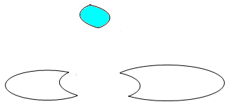
Kỹ thuật phân cấp thừa kế
(1) Liệt kê đặc điểm của các loại đối tượng cần quan tâm.
(2) Tìm tập giao của các tính chất giữa các lớp, tách tập giao này để xây dựng lớp cha.
(3) Đặt 1 tên gọi có ý nghĩa cho lớp cha.
(4) Phần còn lại sau khi tách tập giao là các lớp con.
Slide <number>/
Chương 02- Các khái niệm cơ bản trong OOP

Slide 14
Thừa kế - Bài tập làm tại chỗ
Phân tích phân cấp thừa kế cho các lớp:
Hàng điện máy <mã hàng, tên hàng, nhà sản xuất, giá, thời gian bảo hành, điện áp, công suất>
Hàng sành sứ < mã hàng, tên hàng, nhà sản xuất, giá, loại nguyên liệu>
Hàng thực phẩm <mã hàng, tên hàng, nhà sản xuất, giá, ngày sản xuất, ngày hết hạn dùng>
Slide <number>/
Chương 02- Các khái niệm cơ bản trong OOP

Slide 15
Thừa kế- Bài tập về nhà
Phân tích phân cấp thừa kế cho các đối tượng trong một học viện:
Nhân viên quản lý <mã nv, tên nv, năm sinh, trình độ, trường đào tạo, chuyên môn, lương cb, phụ cấp chức vụ>
Nhân viên nghiên cứu <mã nv, tên nv, năm sinh, trình độ, trường đào tạo, chuyên môn, lương cb, phụ cấp độc hại>
Nhân viên phục vụ<mã nv, tên nv, năm sinh, trình độ, lương cb>
Slide <number>/
Chương 02- Các khái niệm cơ bản trong OOP

Slide 16
Tính đa hình-Polymorphism
Kỹ thuật cho phép nhiều phương thức khác nhau có cùng tên.
Có hai cách thực hiện đa hình:
  Overloading: các phương thức trong cùng một class có cùng tên
  Overriding: Phương thức của class con trùng tên với phương thức của class cha
Slide <number>/
Chương 02- Các khái niệm cơ bản trong OOP

Slide 17
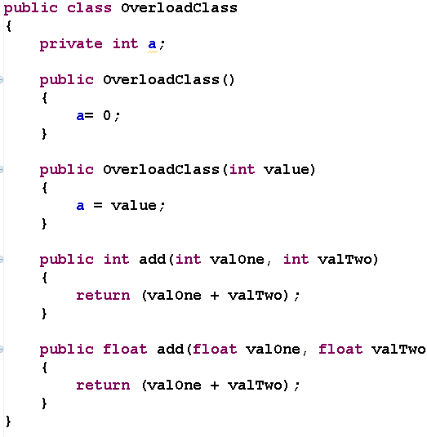
Ví dụ về Overloading Methods

Slide 18
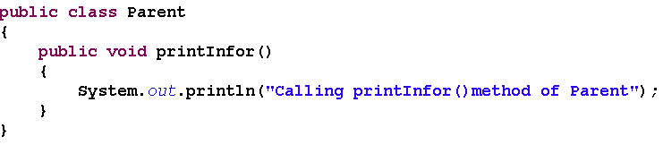
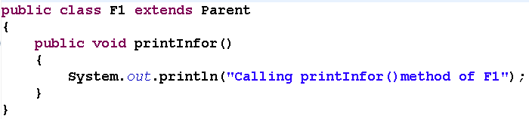
Ví dụ Overriding Methods

